Slide 1




1. KHỞI ĐỘNG
Tin Học 4- Tuần 34-Bài 6: Luyện tập - Trịnh Thị Thanh Dung

Slide 2
Chuẩn bị:
Sách giáo khoa hướng dẫn tin học lớp 4
Vở tin học,
Bút, thước kẻ.
Máy tính đã cài đặt phần mềm Real Chess 3D, bàn cờ vua (nếu có)
Link hướng dẫn tải và cài đặt phần mềm chơi cờ vua realChess3D https://www.youtube.com/watch?v=bnzQxzYHNAw

Slide 3

HỌC VÀ CHƠI CÙNG MÁY TÍNH
CHƠI CỜ VUA CÙNG PHẦN MỀM REALCHESS3D
MỤC TIÊU BÀI HỌC
Rèn luyện sự tập trung, kĩ năng suy nghĩ logic

Slide 4
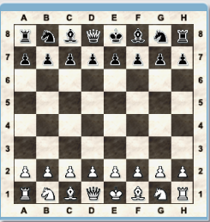
CHƠI CỜ VUA CÙNG PHẦN MỀM REAL CHESS3D (Tiết 1)
1. GIỚI THIỆU PHẦN MỀM
Cờ vua là môn thể thao trí tuệ dành cho hai người chơi. Trò chơi này diễn ra trên một bảng hình vuông, goi là bàn cờ, gồm 8 hàng (từ 1 đến 8) và 8 cột (từ a đến h), tạo ra 64 ô hình vuông với các màu đậm và nhạt xen kẽ nhau. Mỗi người sẽ bắt đầu ván cờ với 16 quần cơ (đen hoặc trắng). Mỗi bên lần lượt đi các quân của mình sau khi đối phương đã đi xong một nước.

Slide 5







CHƠI CỜ VUA CÙNG PHẦN MỀM REAL CHESS3D (Tiết 1)
1. GIỚI THIỆU PHẦN MỀM
Các quân cờ của mỗi bên bao gồm:
8 tốt
2 xe
2 mã
2 tượng
1 vua
1 hậu
?
?
?
?
?
?
Lưu ý: Người cầm quân trắng luôn là người đi đầu tiên.

Slide 6
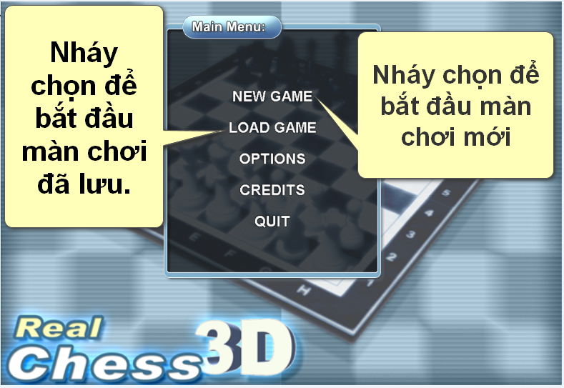

CHƠI CỜ VUA CÙNG PHẦN MỀM REALCHESS3D (Tiết 1)
2. CÁCH CHƠI CỜ
2.1. KHỞI ĐỘNG PHẦN MỀM REALCHESS3D
Để khởi động phần mềm RealChess3D, Con nháy đúp chuột lên biểu tượng trên màn hình nền. Màn hình chính của trò chơi được hiển thị

Slide 7

CHƠI CỜ VUA CÙNG PHẦN MỀM REAL CHESS3D (Tiết 1)
2.2. Cách di chuyển và cách bắt quân cơ bản
?
?
?
Tốt
Mã
Tượng
Đi thẳng, ăn chéo chỉ có nước đi đầu tiên là đi được hai ô, tất cả các nước còn lại chỉ đi được một ô.
Di chuyển theo hình chữ L, đường đi theo nguyên tắc: ngang một ô và dọc hai ô hoặc ngược lại dọc hai ô và ngang một ô. Mã không bị cản bởi bất kỳ quân nào.
Di chuyển chéo trên tất cả các ô cùng màu

Slide 8
CHƠI CỜ VUA CÙNG PHẦN MỀM REALCHESS3D (Tiết 1)
2.2. Cách di chuyển và cách bắt quân cơ bản
Xe
Hậu
Vua
? | Được phép di chuyển nhiều ô theo đường cột dọc hoặc hàng ngang, có thể ăn quân khác màu trên đường đi.
? | Đây là một quân cờ rất mạnh vì nó có nước đi là tổng hợp của xe và tượng. Hậu được phép di chuyển nhiều ô trên hàng ngang, hàng dọc, hàng chéo.
? | Mỗi lượt đi được một ô, được phép đi ngang, dọc, chéo.

Slide 9

CHƠI CỜ VUA CÙNG PHẦN MỀM REAL CHESS3D (Tiết 1)
2.3. Cách tính thắng, thua hoặc hòa cờ
Cờ hòa
chiến thắng
thua
Người chơi …?.....…...........là người chơi bị đối phương chiếu bí.
Người chơi …?.....…......……. là người chơi tấn công vua của đối phương sao cho vua của đối phương không thể di chuyển đúng luật bước nào nữa để thoát khỏi thế chiếu, gọi là chiếu bí.
…?.....…...... là thế cờ mà không đấu thủ nào có thể thực hiện được chiếu bí
Lưu ý: Không được di chuyển một quân cờ tới ô có quân cùng màu đang đứng. Nếu quân cờ đi tới một ô đang có quân khác màu đứng thì sẽ bắt được quân đó của đối phương (không áp dụng với quân tốt do tốt đi thẳng, ăn chéo)

Slide 10
CHƠI CỜ VUA CÙNG PHẦN MỀM REAL CHESS3D (Tiết 1)
Trò chơi nhận diện quân cờ thường dùng trên bàn cờ
Luật chơi: các con hãy xem video một lượt, sau đó thầy sẻ đặt câu hỏi nhận diện xem quân cờ nào đang xuất hiện, nào chúng ta cùng xem video.

